Slide 1
التعليم العالي الجزائري في عصر الحوكمة الجامعية

Slide 2
E
NSEIGNEMENT
S
UPERIEUR
A
LGERIEN
GOV
A L’HEURE DE LA GOUVERNANCE UNIVERSITAIRE
التعليم العالي الجزائري في عصر الحوكمة الجامعية

Slide 3
تعريف بالمشروع
النشاطات
الشركاء

Slide 4
تعريف مشروع ESAGOV
في إطار الشراكة الاستراتيجية بين وزارة التعليم العالي و البحث العلمي و المتمثلة في عدد من الجامعات الجزائرية مع عدد من الجامعات الأوربية ،تم إنشاء المشروع ESAGOV و هو مشروع من صنف ERASMUS+/CBHE ، مقدم من طرف اتحاد جامعات البحر الأبيض المتوسط UNIMED .
ميزانية المشروع EUR 975,720.00
مدة المشروع من 15 جانفي 2019 إلى 14 جانفي 2022
رقم المشروع 598537-EPP-1-2018-1-IT-EPPKA2-CBHE-SP

Slide 5
الحوكمة Gouvernance
تعتبر حوكمة الجامعات من أحد العناصر الرئيسية للإصلاحات الأخيرة للتعليم العالي في الجزائر .
مفهوم الحوكمة : كيفية تحديد الأهداف وتنفيذها، وإدارة المؤسسات وتتبع النتائج و هي أداة لضمان جودة التعليم.

Slide 6
اهداف مشروع -1- ESAGOV
تحسين وتعزيز النهج المتبع في جودة الحوكمة في الجامعات الجزائرية من خلال بناء مشروعها للمؤسسة, كما يرمي المشروع إلى العمل على مختلف المستويات، مع التركيز على مكتسبات وإنجازات الجامعات الجزائرية.
سينفذ المشروع سلسلة من الإجراءات لوضع آلية عمل منسقة داخل كل جامعة من شأنها أن تهيئ الظروف اللازمة لوضع تعريف جماعي لاستراتيجية كل جامعة.

Slide 7
اهداف مشروع -2- ESAGOV
تعزيز دور الجامعات في تحديد مهامها الخاصة، وهو أمر أساسي لمواصلة عملية التمكين من خلال تحديد مشروع مؤسسة خاصة بالجامعات، ناتج عن عملية تشاور بين جميع الفاعلين في الحياة الجامعية وتعكس خصوصياتها وتخصصاتها ومجال تفوقها.
تعزيز المهارات الاستراتيجية للقيادات الأكاديمية والإدارية في الجامعة وكوادرها.
تعزيز نظام التقييم وجودة النهج المتبع داخل المؤسسات، ولا سيما من خلال الجمع بين خلايا ضمان الجودة والتدريب التعليمي.

Slide 8
الأنشطة -1-
إعداد وبحث لتحديد الوضع الحالي لعملية ضمان الجودة و مشروع المؤسسة (WP1 : Rouen- Skikda)
تحليل الوثائق المنجزة المتعلقة بالتقييم و مشروع المؤسسة
تحليل التقييم الذاتي
تحليل التقييم الخارجي و التعمق فيه
إعداد الاستبيانات
حلقة عمل بين جميع الجامعات (Rouen)

Slide 9
الأنشطة -2-
إعداد خطط عمل لتعريف مشروع المؤسسة(WP2: Ouargla- Pavia)
إنشاء نظام العمل المنسق
تحديد خطة العمل
ورشة عمل استشارية لمناقشة و وضع اللمسات الأخيرة على خطط العمل (الجزائر العاصمة)

Slide 10
الأنشطة -3-
تعزيز مهارات القيادات والموظفين الجامعيين في سياق تجسيد مشروع المؤسسة (WP3: Ca’Foscari- Sidi belabes)
تعريف البرنامج والمحتوى التدريب النموذجي
تطوير منهجية التدريب ومواد التدريس
اختيار المشاركين في التدريب
إعداد وتنظيم ثلاثة أيام من التدريب المعياري للمجموعتين المستهدفتين – Venus,Italy))حول نهج الجودة
إعداد وتنظيم ثلاث ورش عمل تدريبية محلية لقادة الجامعات والعاملين فيها
إعداد وتنظيم زيارات ميدانية للجامعات الأوروبية الشريكة(Rouen-Paris 1-Pavia-Ca Foscari)

Slide 11
الأنشطة -4-
تدريب المدربين المحليين للهيئة الأكاديمية والإدارية وتعزيز خلية ضمان الجودة وخلية الدعم التربوي (WP4: Setif2- El Oued)
تعريف برنامج الورشة المختلطة لاعادة تجميع التكوينات (Restitution)
اختيار المشاركين في هذه ورشة
إعداد وتنظيم برنامج تكوين للمدربين
تحديد المشاركين في التكوينات على المستوى المحلي

Slide 12
الأنشطة -5-
تسيير تنفيذ مشروع المؤسسة (WP5: Bejaia- MESRS- CIAQES)
تسيير كل خطة عمل داخل كل مؤسسة بمشاركة الخبراء
إنشاء جلسة عرض تقديمي لمشروع المؤسسة للموافقة عليه

Slide 13
الأنشطة -6-
مراقبة جودة المشروع (WP6: Setif1-Paris1)
إنشاء اللجنة المكلفة بتقييم جودة المشروع وتعيين المقيّم الخارجي
تحديد إجراءات الجودة لكل WPوخطة لمراقبة الجودة
التقييم الداخلي - تقييم جودة نتائج كل فرقة عمل واقتراح توصيات وتدابير تصحيحية إذا لزم الأمر
التقييم الخارجي - إعداد تقارير الجودة (التقارير المؤقتة والنهائية)

Slide 14
الأنشطة -7-
نشر النتائج واستغلالها (WP7: Alger1 - UNIMED)
إعداد خطة لنشر النتائج واستغلالها
تنفيذ استراتيجية الاتصال الورقي والوسائط المتعددة
تنفيذ استراتيجية (الاتصال والاستغلال) "الأحداث"
تنظيم المؤتمر النهائي للمشروع (مع أصحاب القرار لاستغلال المشروع في المستقبل)

Slide 15
الأنشطة -8-
إدارة (WP8: UNIMED)
الإدارة التشغيلية والمالية للمشروع
الإدارة اللوجستيكية للمشروع
اجتماعات إدارة المشروع
حضور اجتماعات EACEA

Slide 16
الشركاء
جامعة جيلالي ليابس - سيدي بلعباس
جامعة العلوم والتكنولوجيا فمحمد بوضياف- وهران
المدرسة المتعددة التقنيات للعمارة والعمران- الحراش – الجزائر
جامعة محمد الأمين ديباغين، سطيف 2
جامعة فرحات عباس سطيف 1
جامعة كا فوسكاري في البندقية، إيطاليا
جامعة بافيا، إيطاليا
جامعة روان، فرنسا
جامعة باريس 1 بانتيون السوربون، فرنسا
اتحاد جامعات البحر الأبيض المتوسط UNIMED(منسق)
وزارة التعليم العالي والبحث العلمي في الجزائر - MESRS
لجنة تنفيذ ضمان الجودة في التعليم العالي في الجزائر - CIAQES
جامعة عبد الرحمن ميرا- بجاية
جامعة 20 أغسطس 1955 - سكيكدة
جامعة قاصدي مرباح - ورقلة
جامعة الشهيد حمه لخضر- الوادي
جامعة مولود معمري - تيزي وزو
جامعة الجزائر 1، بن يوسف بن خدة
جامعة الجزائر 2، أبو القاسم سعد الله

Slide 17
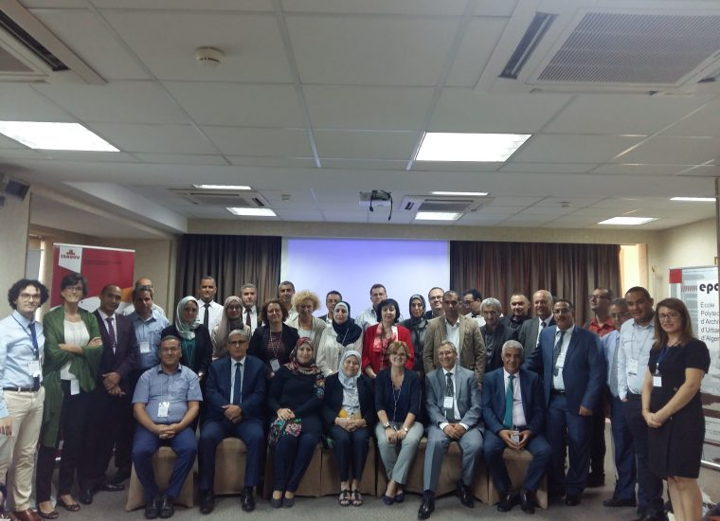
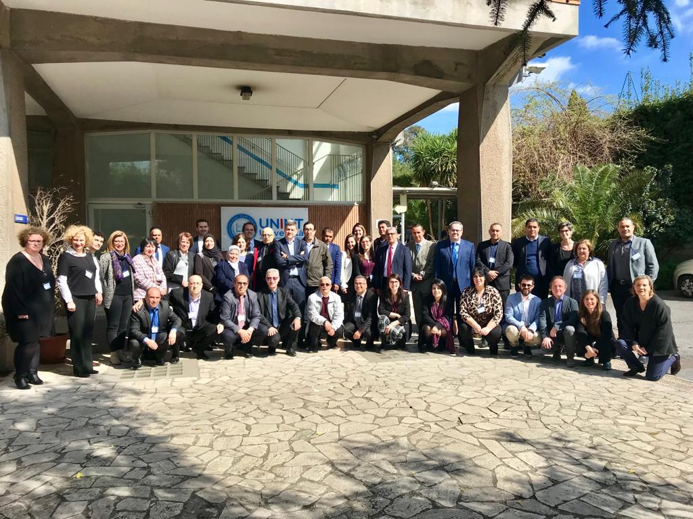
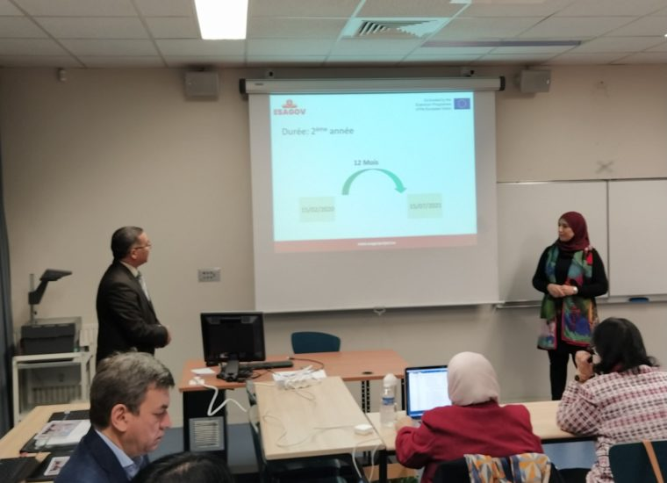
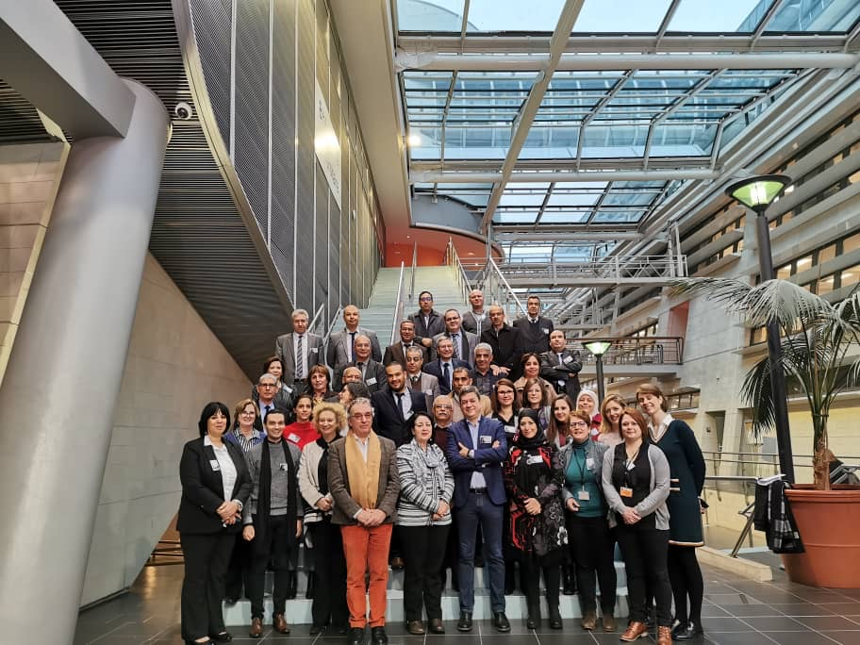

Slide 18
L’Enseignement Supérieur Algérien à l’heure de la Gouvernance Universitaire
CONTACTS
Info générale: info@esagovproject.eu
website: www.esagovproject.eu
This work is licensed under a Creative Commons Attribution 4.0 International License

